Slide 1

▶
YouTube
急上昇ランキング
TOP 5
2026年10月17日
ずんだもんと一緒に見ていくのだ！

Slide 2

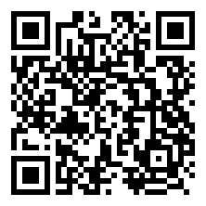
#5
「なぜアスランをドラァグクイーンに？」ネットフリックス映画「ナルニア：魔術師のお…
📺 プク太の世界時事ニュース
👁 26万回 👍 4,804
▲ QRコードで視聴

Slide 3
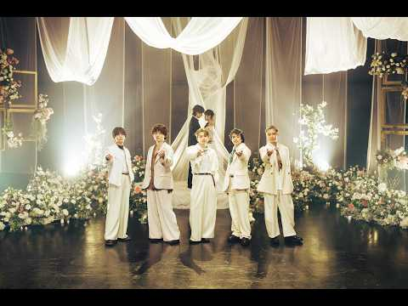
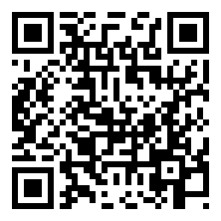
#4
Da-iCE /「うららか」Dance Performance Video（フジ…
📺 Da-iCE
👁 22万回 👍 1万
▲ QRコードで視聴

Slide 4

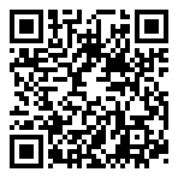
#3
【マインクラフト】仲間を助ける為に帽子を探します【日常組】
📺 日常組
👁 71万回 👍 2万
▲ QRコードで視聴

Slide 5

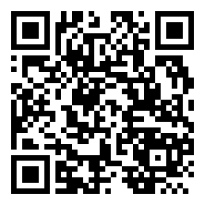
#2
【予習映像】-0.0までの2分40秒 ｜『ゴジラ-0.0』11月3日(火・祝)公…
📺 東宝MOVIEチャンネル
👁 85万回 👍 9,408
▲ QRコードで視聴

Slide 6

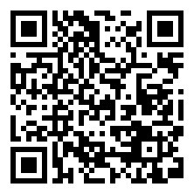
🏆 NO.1 🏆
SixTONES –「S.I.X」from LIVE DVD/BD「MILESi…
📺 SixTONES
👁 35万回 👍 2万
▲ QRコードで視聴

Slide 7
以上！
YouTube急上昇
TOP5でした！
チャンネル登録・
いいね！よろしくなのだ🌿
また明日もお楽しみに！

